Slide 1

Estudo de Caso: Loja de Veículos

Slide 2
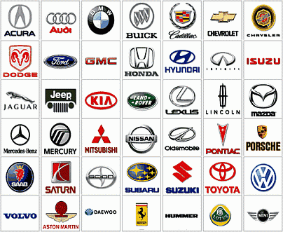
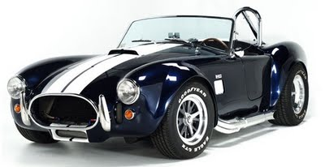
MyCar - Base Anúncio
Na Mycar são disponibilizados classificados para venda de veículos – com mais de 30 mil ofertas por mês –, programas de manutenção preventiva veicular e produtos específicos direcionados especialmente às Revendas de Veículos e empresas atuantes no segmento automobilístico.
Recebemos uma base de dados cujo, nosso objetivo inicial será construir visualizações que nos possibilitem avaliar a performance dos produtos de forma rápida e flexível.
Será necessário identificar rapidamente se existem operações que não sejam lucrativas
DESAFIO

Slide 3
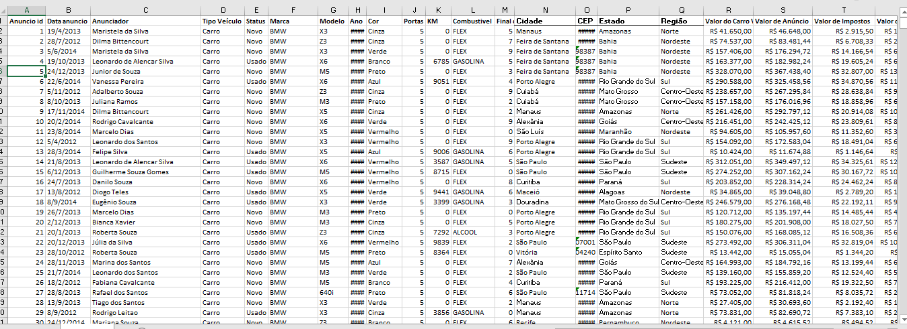
MyCar
O Anuncio_Veiculos tem a seguinte aparência:
3

Slide 4
MyCar
Os dados existentes para esse trabalho são fictícios e construídos com a única finalidade de apresentação de conceitos de visualização de dados.

